Slide 1
Lectura comprensiva
Asignatura:
Lenguaje y Comunicación
Marzo 2020

Slide 2
¿De qué tratará este cuento?

Slide 3
Escucha atentamente el cuento leído por un adulto

Slide 4
Escucha las siguientes preguntas y responde
¿De qué trataba el cuento?
¿Qué problema tenia el niño del cuento?
¿Por qué decidió comprar un juguete con instrucciones para armarlo?
¿Quién cambio la vida del niño?
¿Qué hicieron ambos?
¿Qué crees que aprendió el niño después de su viaje?

Slide 5
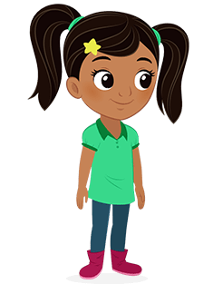
El texto dice que el niño tenía curiosidad por saber qué hacia el mamut
¿Qué significa la palabra curiosidad?
Curiosidad es cuando alguien desea saber algo que no conoce
¿Haz sentido deseos de saber o averiguar algo?
mmm…
Si, mmm
¡Muy bien!

